Slide 1
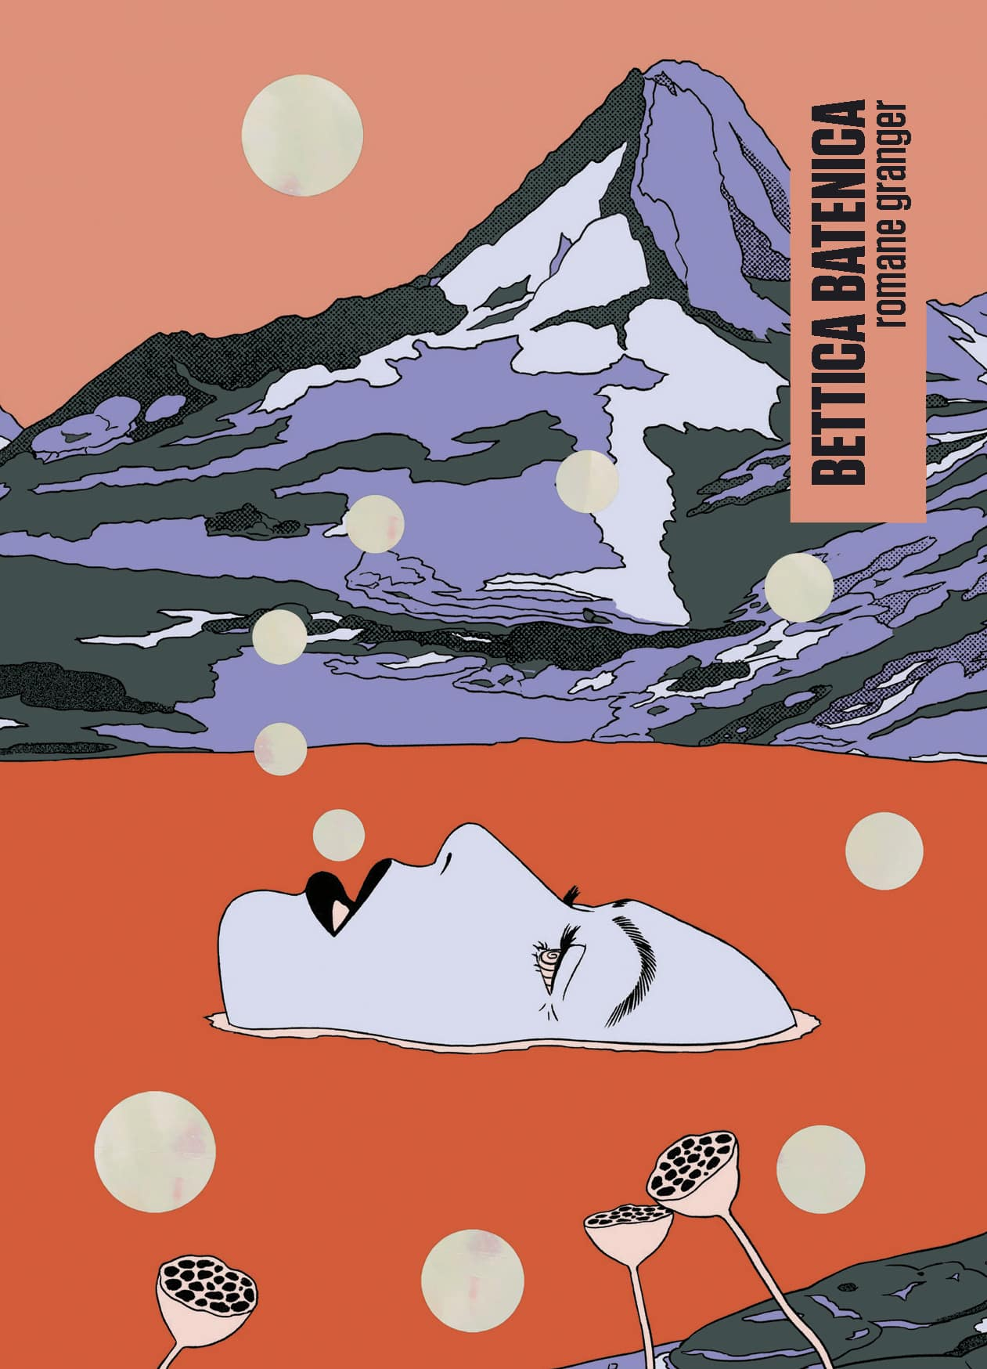
BETTICA BATENICA
ROMANE GRANGER
Editions REALISTES
Elise Da Costa
CMI Lettres Anglais

Slide 2
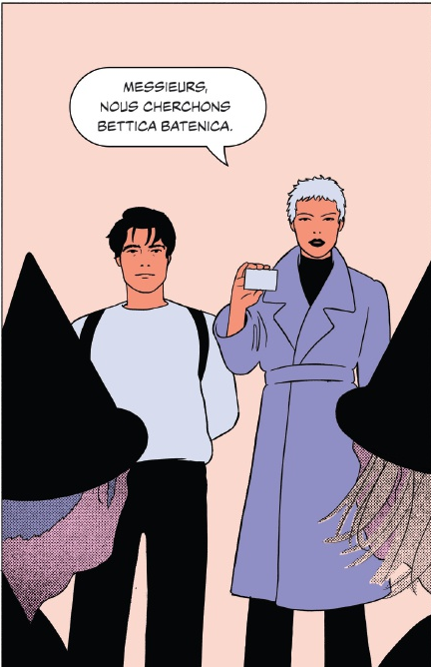

Une étrange affaire de disparitions mène l’agent spécial Anna Devemy et son adjoint Bram sur la piste de l’institut du Razède. Dirigé par Bettica Batenica, cet étrange établissement perdu dans les montagnes promet à ses adeptes de les délester du poids de la mémoire
Romane Granger s’est formée au graphisme à l’école Olivier de Serres, puis au cinéma d’animation à l’ENSAD. Elle travaille dans l’industrie du dessin animé. Bettica Batenica est son premier livre.

Slide 3
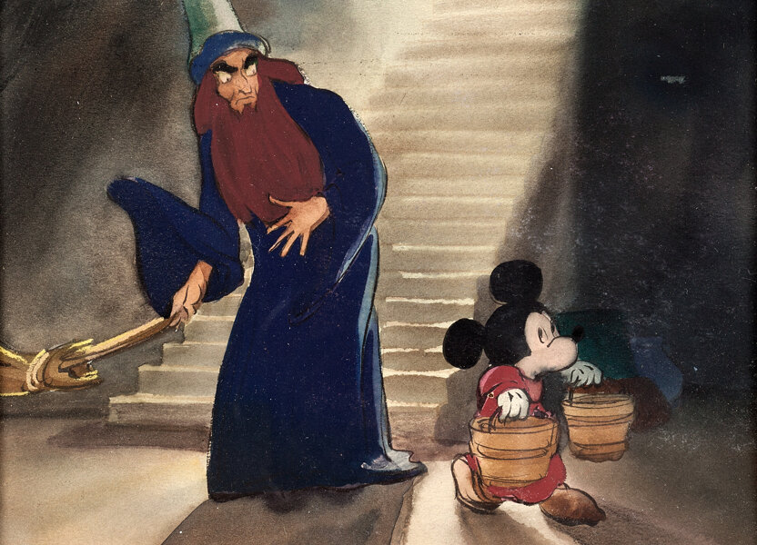

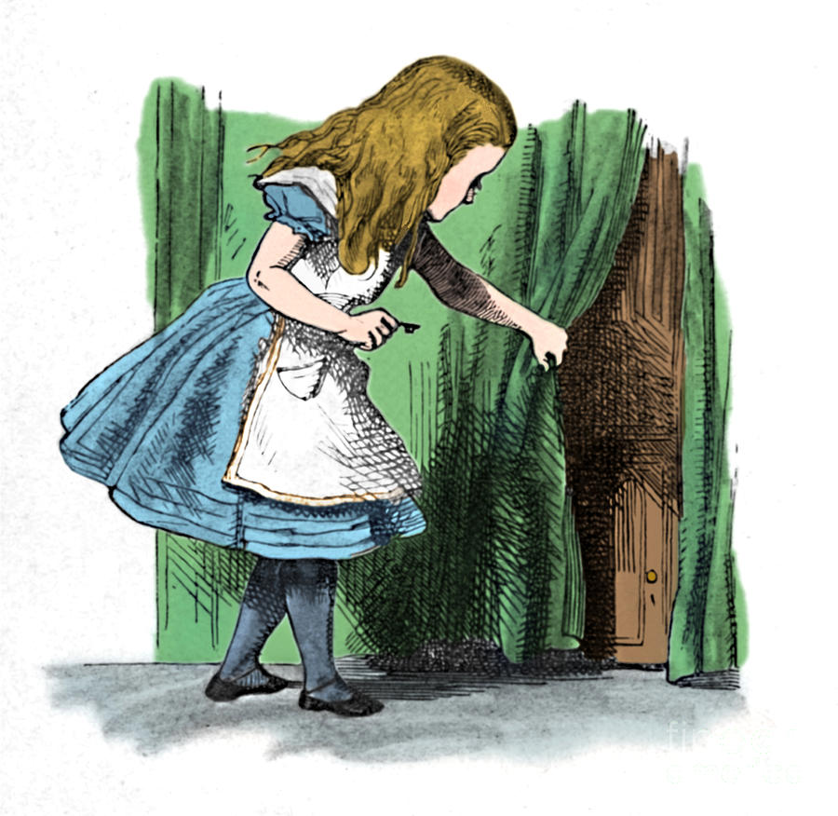
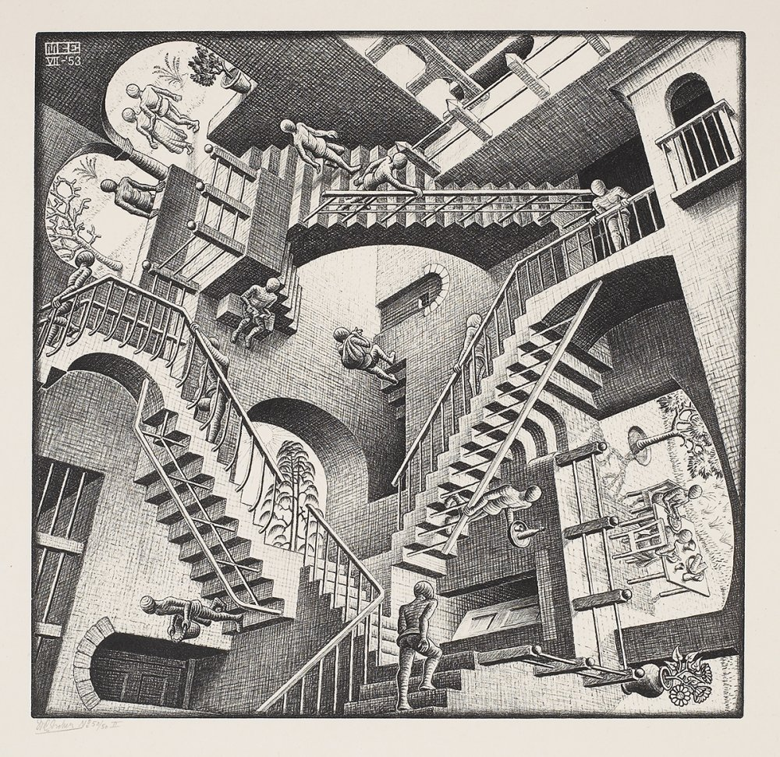
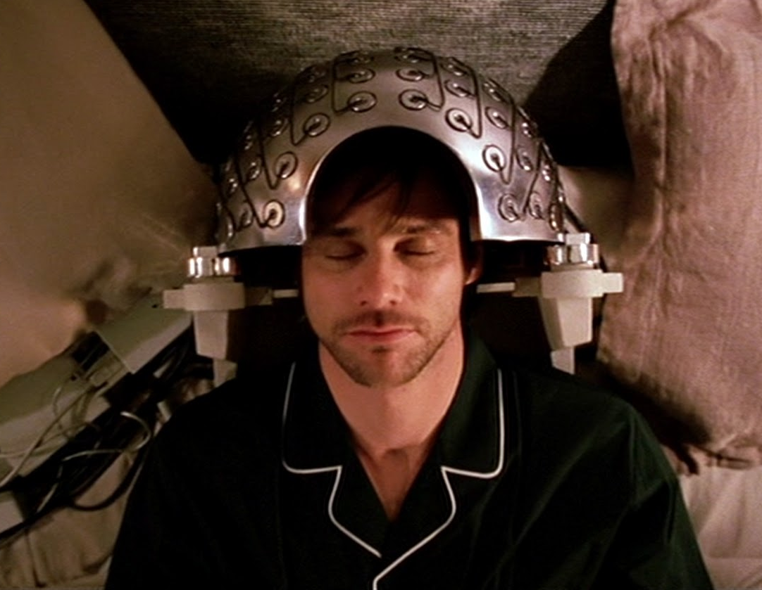
Premières impressions:
Roman graphique
Format original: petit mais avec 250 pages.
Question du genre: à la fois SF et fantastique
Question de la structure: en deux parties distinctes
A la lecture de l’ouvrage, de nombreuses références viennent à l’esprit, intéressantes à utiliser pour l’exploitation en classe.

Slide 4
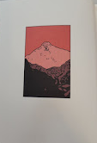
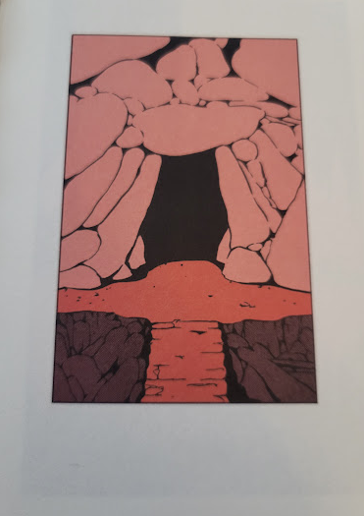
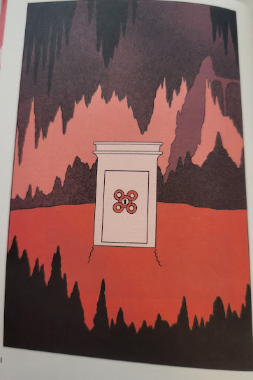
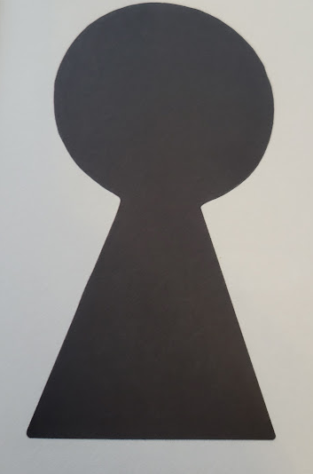
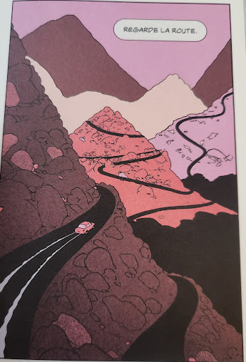
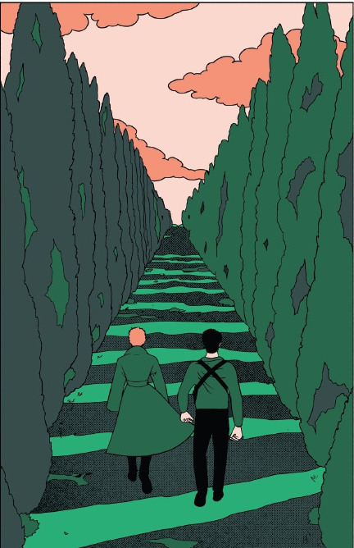
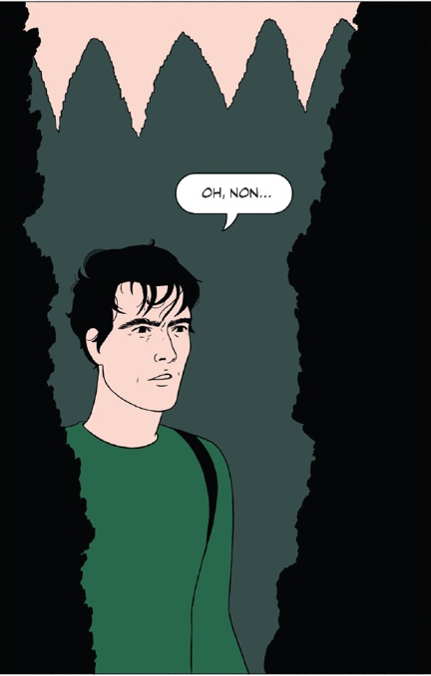
Pistes pédagogiques
Anticipation à partir de la couverture
Emissions d’hypothèses sur la signification du titre
Ateliers d’écriture possibles à plusieurs moments de la lecture:
Raconter une histoire à partir d’une sélection de planches sans texte

Slide 5
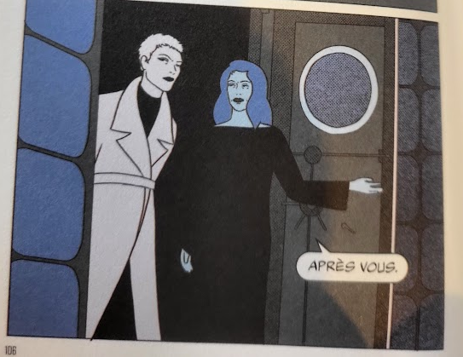
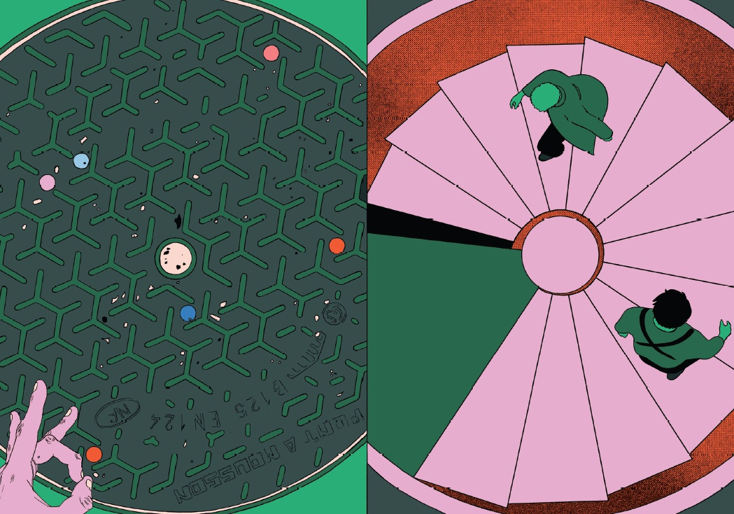
Pistes pédagogiques
Ecrire une phrase sans réfléchir en réaction à une image
Imaginer la suite à la page 106-107
Dialoguer avec l’un des personnages et le questionner sur ses motivations en particulier le personnage de Bettica

Slide 6
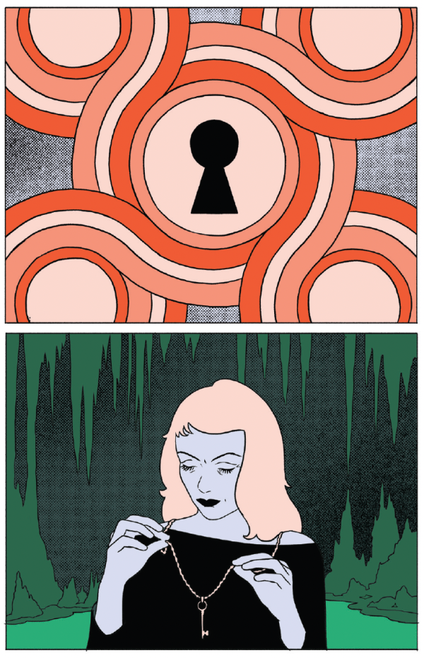
Pistes pédagogiques
Travail sur le genre:
Chercher les indices du thriller et de la SF dans la première partie pour élaborer une définition.
Même travail sur le fantastique dans la deuxième partie.
Choisir sa planche préférée et celle que l’on aime le moins et justifier son choix en décrivant la composition et le travail des couleurs ( recherche sur la symbolique des couleurs qui sont ici très particulières et irréalistes).
Proposer de produire un book trailer ou une capsule vidéo à la manière de booktubeurs/

Slide 7
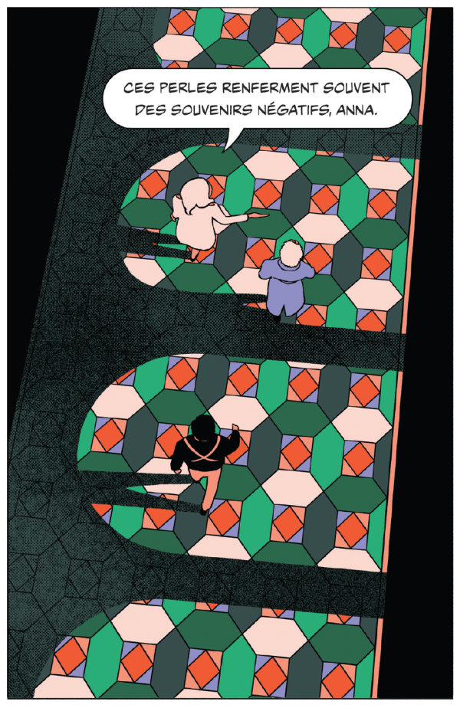
Pistes pédagogiques
Prolongement autour d’œuvres qui résonnent avec celle-ci :
Psycho de A Hitchcock pour la structure
Alice in Wonderland de L Carrol pour le voyage dans un monde inconnu avec de très nombreux échos
Les nouvelles de HP Lovecraft pour le monde souterrain
Les peintures surréalistes de Magritte ou Dali…..
Organiser un débat sur la question de l’effacement du souvenir et sa pertinence. Est-il nécessaire et/ou judicieux de vouloir effacer de sa mémoire les souvenirs traumatiques?
A ce propos, questionner sur la fin de l’ouvrage, très étrange.
Possibilité d’ouverture à l’Histoire.

